Slide 1
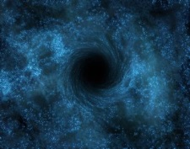
Чорні Діри

Slide 2
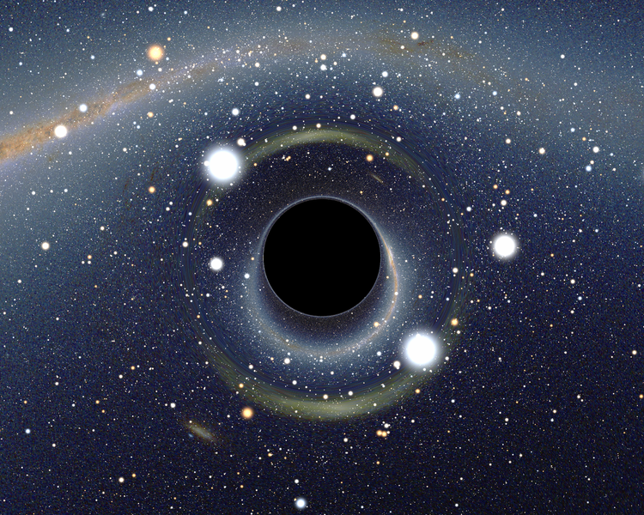
Чорна діра — астрофізичний об'єкт, який створює настільки велику силу тяжіння, що жодні, як завгодно швидкі частинки, не можуть покинути його поверхню, в тому числі світло.

Slide 3
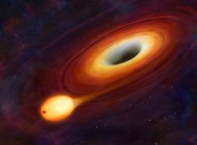
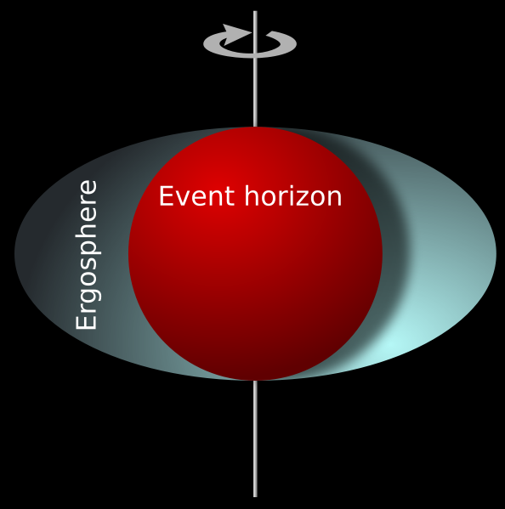
Чорна діра може мати три фізичні параметри:
масу,
електричний заряд,
момент імпульсу.
Навколо чорної діри можна побудувати уявну поверхню, з-під якої не може виходити випромінювання, така поверхня називається горизонтом подій.
В надрах чорної діри кривина сили гравітації сягає нескінченності в області, яка називається сингулярністю. Для чорних дір, які не обертаються, сингулярність має форму точки. Сингулярність чорної діри, яка обертається, має форму кільця.

Slide 4
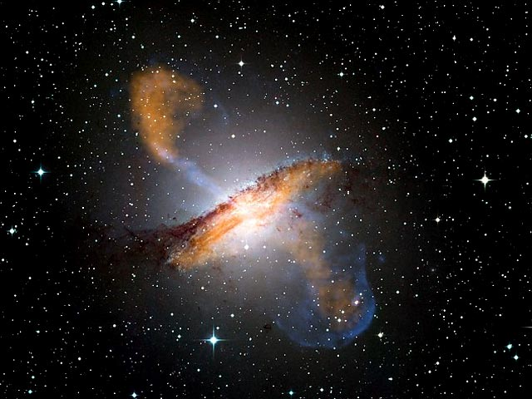
Область простору-часу поблизу чорної діри, розташована між горизонтом подій і межею статичності називається ергосферою. Об'єкти, що знаходяться в межах ергосфери, неминуче обертаються разом з чорною дірою за рахунок ефекту Ленза — Тіррінга. Ергосфера має форму сфероїда, менша піввісь якого рівна радіусу горизонту подій, більша.

Slide 5
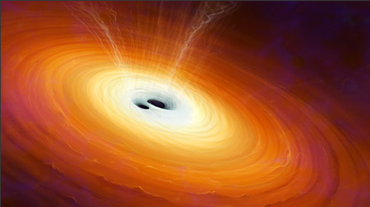
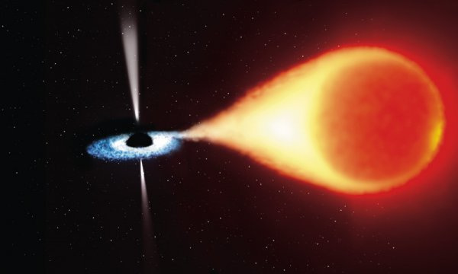
Чорні діри зоряних мас спостерігаються у складі тісних подвійних систем.
Речовина зорі-супутника перетікає на чорну діру по спіралі. При цьому утворюється акреційний диск, який випромінює в рентгенівському і гамма-діапазонах.
Також чорні діри можуть бути виявлені завдяки явищу гравітаційного лінзування. Це явище також називають кільцями Ейнштейна.

Slide 6
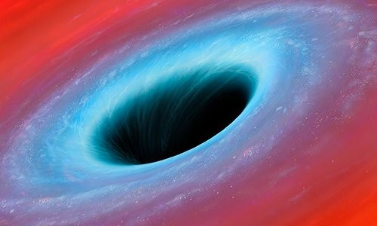
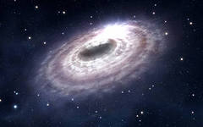
З часу теоретичного передбачення чорних дір залишалося відкритим питання про їх існування, тому що наявність рішення типу «чорна діра» ще не гарантує, що існують механізми утворення подібних об'єктів у Всесвіті.
З математичної точки зору відомо, що як мінімум колапс гравітаційних хвиль в загальній теорії відносності стійко веде до формування пасткових поверхонь, а отже, і чорної діри.

Slide 7
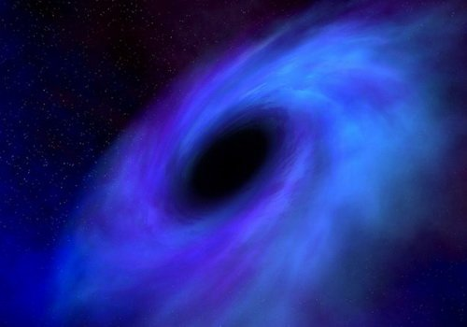
Перша чорна діра була відкрита в 1967 в сузір'ї Лебедя. До 2004 р. рентгенівський космічний телескоп RXTE достовірно виявив 15 чорних дір в подвійних зоряних системах в нашій галактиці.

Slide 8
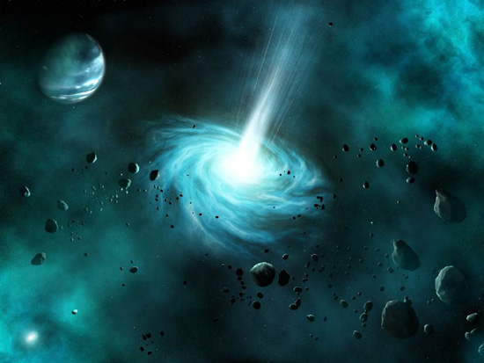
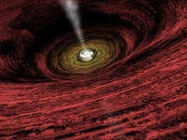
Чорні діри зоряних мас утворюються як кінцевий етап життя зірки, після повного вигоряння термоядерного палива та припинення реакції зірка теоретично повинна почати охолоджуватися, що призведе до зменшення внутрішнього тиску і стиснення зірки під дією гравітації. Стиснення може зупинитися на певному етапі, а може перейти в стрімкий гравітаційний колапс.

Slide 9
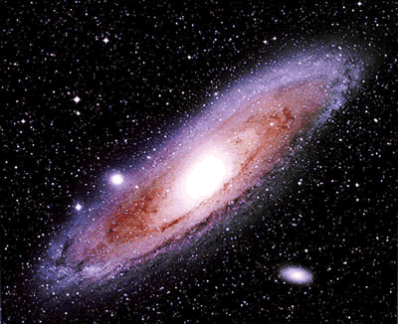
З фізичної точки зору відомі механізми, які можуть призводити до того, що деяка область простору-часу буде мати ті ж властивості (ту ж геометрію), що і відповідна область у чорної діри.

Slide 10
В реальності через аккреції речовини, з одного боку,випромінювання Хокінга, з іншого, простір-час навколо колапсара відхиляється від наведених вище точних розв'язків рівнянь Ейнштейна.
І хоча в будь-якій невеликій області метрика спотворена не надто сильно, глобальна причинна структура простору-часу може відрізнятися кардинально.
Зокрема, даний простір-час може, за деякими теоріями, вже й не мати горизонту подій. Це пов'язано з тим, що наявність або відсутність горизонту подій визначається, серед іншого, і подіями, що відбуваються в нескінченно віддаленому майбутньому спостерігача.

Slide 11
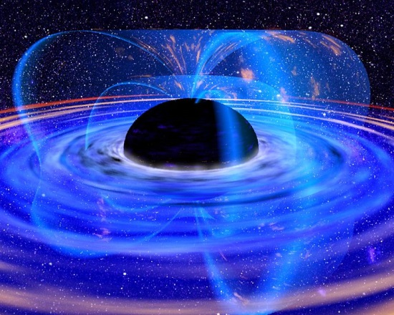

Первинні чорні діри в даний час носять статус гіпотези.
Якщо в початкові моменти життя Всесвіту існували достатньої величини відхилення від однорідності гравітаційного поля і щільності матерії, то з них шляхом колапсу могли утворюватися чорні діри.
При цьому їх маса не обмежена знизу, як при зірковому колапсі — їх маса, ймовірно, могла б бути досить малою.
Виявлення первинних чорних дір представляє особливий інтерес у зв'язку з можливостями вивчення явища випаровування чорних дір.

